Slide 1

WPF
Thomas Aldaitz
taldaitz@dawan.fr

Slide 2
Introduction

Slide 3
WPF
Nouveau modèle d’interface de windows (fenêtres, formulaires, dessin, images, vidéos, 3D)
Moteur d’animations
Gestion des documents (fixed, flow)
Possibilités de Design : xaml, styles, templates
Modèle d’affichage basé sur DirectX (vectoriel, 2D, 3D)
Abstraction totale des contraintes de l’OS (solution pure .Net)
http://msdn.microsoft.com/fr-fr/library/vstudio/ms754130.aspx

Slide 4
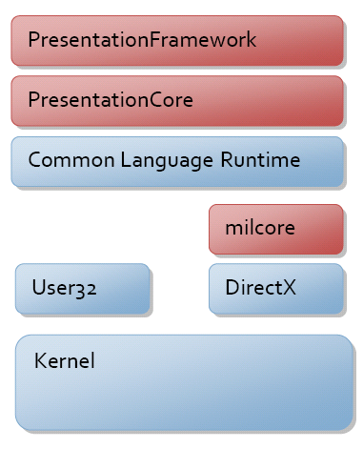
WPF

Slide 5
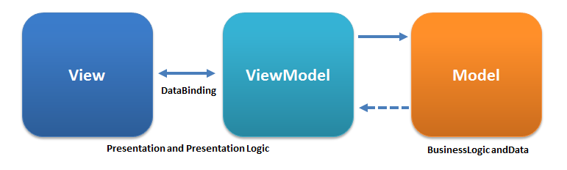
MVVM
Framework conçu pour le pattern MVVM

Slide 6
WPF vs Winform
Avantages :
- Modernité / Performances (GPU) / Capacités
- Design
- Abstraction (xaml, windows)
- Orientation web (WPF /E)
- Relativement facile à vendre
- Intégration dans les nouvelles versions windows
Inconvénients :
- Compatibilité windows (GDI, win32, COM)
- Coût

Slide 7
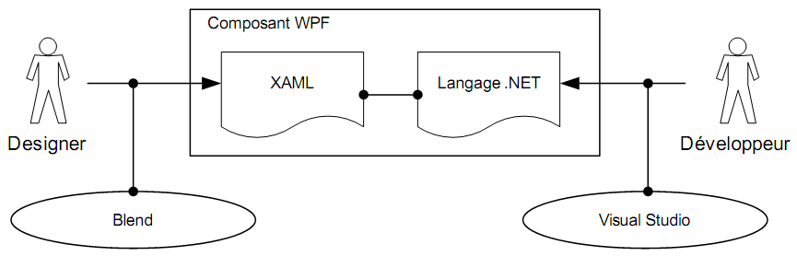
XAML
eXtensible Application Markup Language
XAML (Zammel) = Langage déclaratif développé pour les besoins de Windows (Vista / 7 / 8)
Description de données structurées ; syntaxe XML
Depuis .Net 3
Intérêt : séparation code / design

Slide 8
ATELIER
Installation :
Télécharger et installer Visual Studio
Démarrer un nouveau projet

Slide 9
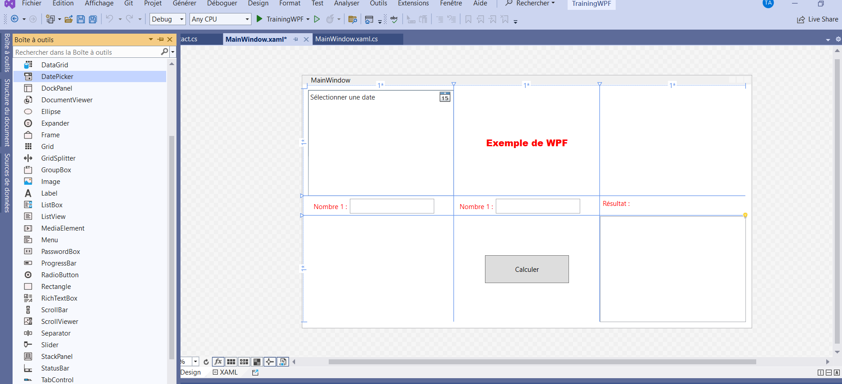
Projet WPF
Eléments graphiques
Espace de travail
Changement de panneau

Slide 10
ATELIER
Créer une première fenêtre

Slide 11
Controles

Slide 12
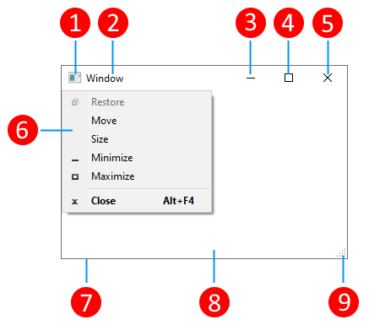
Windows
Une barre de titre (1-5).
Une icône (1).
Titre (2).
Boutons Réduire (3), Agrandir (4) et Fermer (5).
Menu système (6) avec des éléments de menu. Apparaît lorsque vous cliquez sur l’icône (1).
Bordure (7).
Zone Cliente (8).
Redimensionner la poignée (9). Il s’agit d’un contrôle ajouté à la zone cliente (8).

Slide 13
Contrôles
Boutons
Affichage de données
Affichage et sélection de date
Boîtes de dialogue
Encre numérique
Documents
Entrée
Informations utilisateur
Disposition
Médias
Menus
Navigation
Sélection
https://learn.microsoft.com/fr-fr/dotnet/desktop/wpf/overview/?view=netdesktop-7.0#wpf-controls-by-function

Slide 14
Disposition
StackPanel :
- empilement d'éléments de manière horizontale ou verticale (propriété Orientation)
- pas de wrap (les éléments peuvent dépasser le cadre du conteneur)
WrapPanel :
- similaire au StackPanel avec un wrap en fin de ligne
- positionnement des éléments les uns après les autres

Slide 15
Disposition
DockPanel :
Placement des éléments dans les zones spécifiés :
Top
Left
Right
Bottom
Propriété DockPanel.Dock
Propriété lastFillChild (le dernier prend la place restante)

Slide 16
Disposition
Grid : disposition des éléments dans une grille avec des lignes et des colonnes. positionnement des contrôles avec les attributs : Grid.Row et Grid.Column
GridSplitter : permet de découper une colonne en 2 Grid.RowSpan et Grid.ColSpan
UniformGrid : similaire au Grid à quelques détails près - pas de fusion de cellules
- toutes les cellules ont strictement la même taille

Slide 17
Disposition
Canvas
Positionnement des éléments sur la fenêtre grâce à des coordonnées X (abscisse) et Y (ordonnée) en DIP
Propriétés : Canvas.Left et Canvas.Top
Inconvénient : pas de redimensionnement automatique

Slide 18
Ancrage
Utilisation de propriétés sur chaque contrôle pour l'ancrer :
- HorizontalAlignement
- VerticalAlignement

Slide 19
ATELIER
Créer une première fenêtre

Slide 20
Evenements

Slide 21
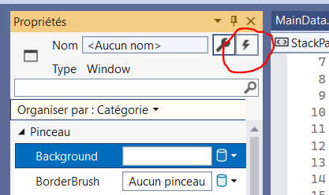

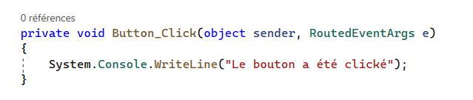
Les évenements
Evènement
Liste des évènements possibles sur un contrôle
Ecouteur

Slide 22
ATELIER
Consignes

Slide 23
Style

Slide 24
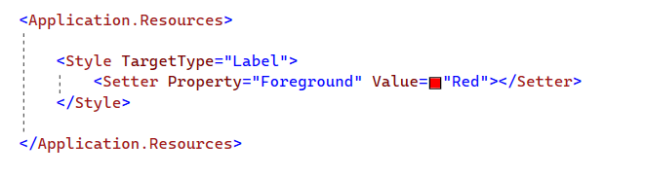

Global
Spécifique
…

Slide 25
ATELIER
Consignes

Slide 26
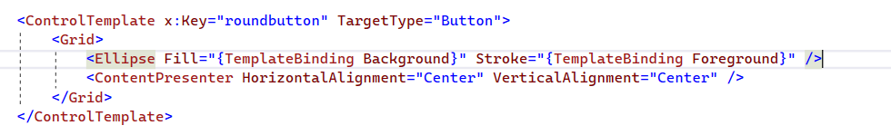
Control Template
Permet de redéfinir le modèle d’un contrôle

Slide 27
ATELIER
Consignes

Slide 28
Triggers

Slide 29
Trigger : écouteur d'événement sur une valeur de propriété (propertyTrigger)
- multi-trigger : idem que property-triggers à l'exception qu'ils monitorent plusieurs propriétés en même temps. Le trigger déclenchera les setters lorsque toutes les propriétés surveillées auront la valeur attendue
- DataTrigger : monitoring d'une "valeur" de propriété liée (bound property). Idem pour multi-dataTriggers
- Event-Triggers : monitoring de l'event ; pas de setters mais des "actions"

Slide 30
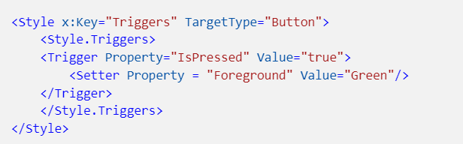
Triggers

Slide 31
ATELIER
Consignes

Slide 32
Animation

Slide 33
ATELIER
Consignes

Slide 34
Bindings

Slide 35
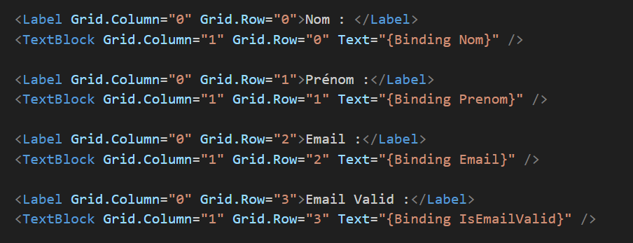
DATACONTEXT
C# :
XAML :

Slide 36
MVVM
Framework conçu pour le pattern MVVM

Slide 37

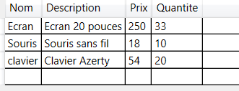

Item Source

Slide 38
Datatemplate

Slide 39
Ressources
Exemples WPF : https://github.com/microsoft/WPF-Samples
Docs : https://learn.microsoft.com/fr-fr/dotnet/desktop/wpf/?view=netdesktop-7.0

